Slide 1
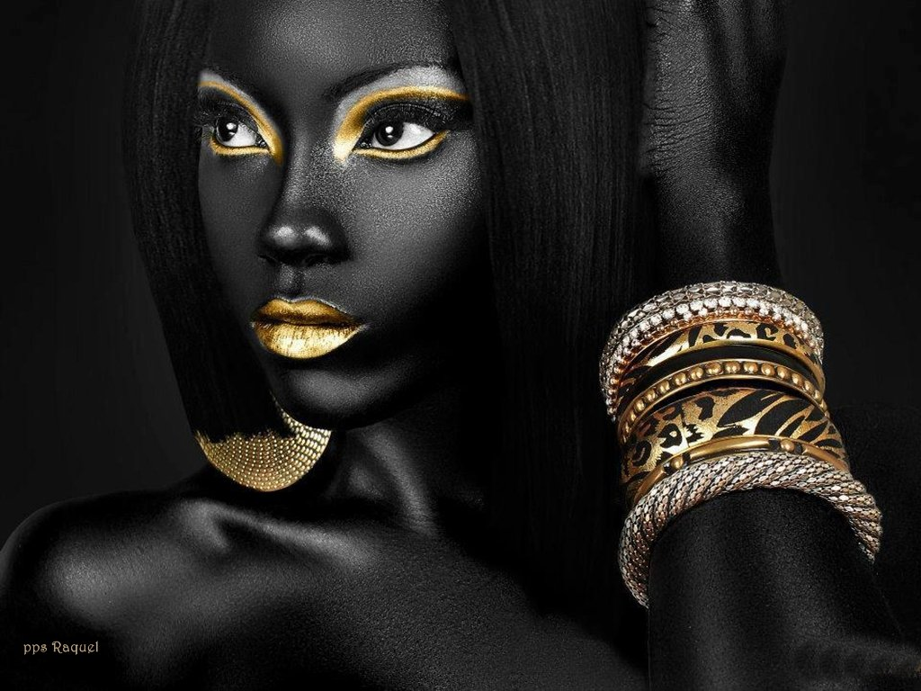




Tema musical : - Simply Falling
Interpreta : Iyeoka
Esta es una creación de Raquel

Slide 2
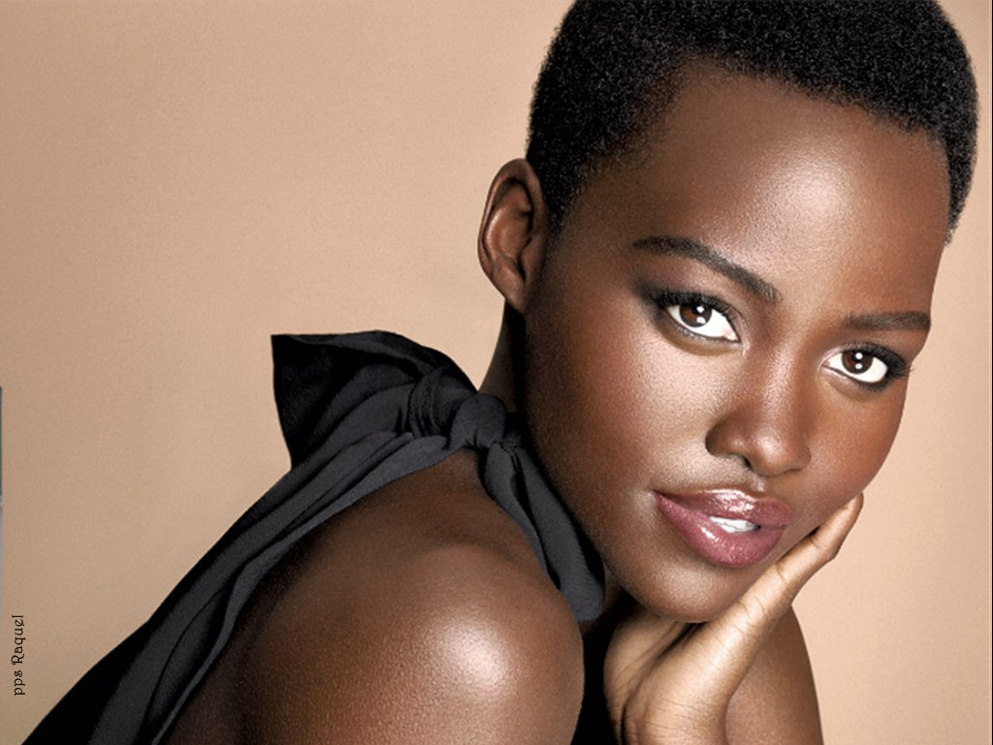

Quiero que cada verso

Slide 3

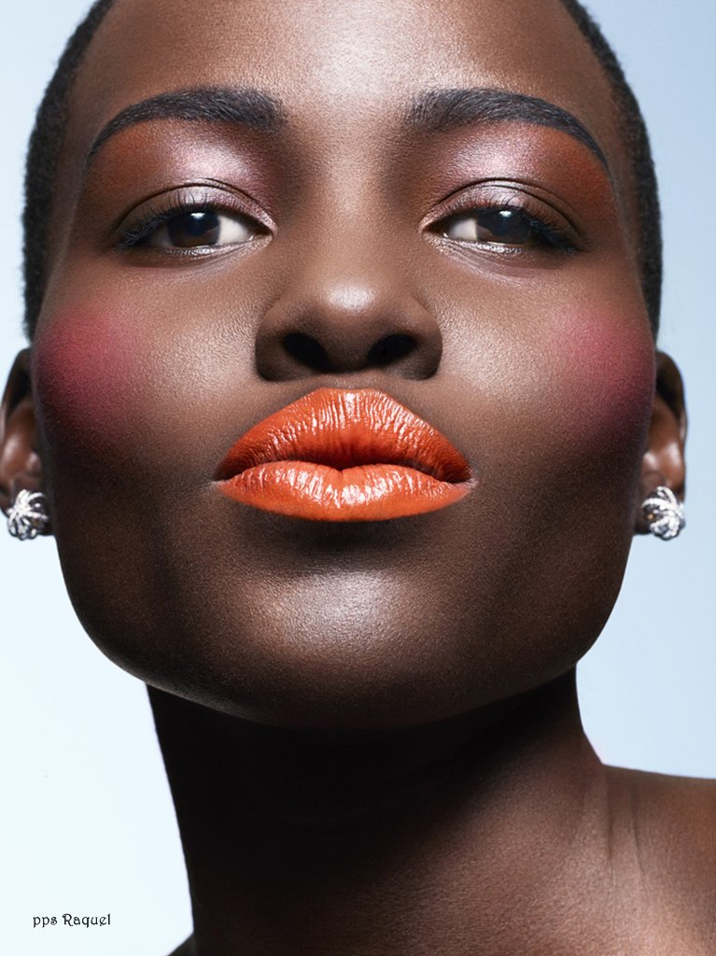

sea para ti
morena

Slide 4
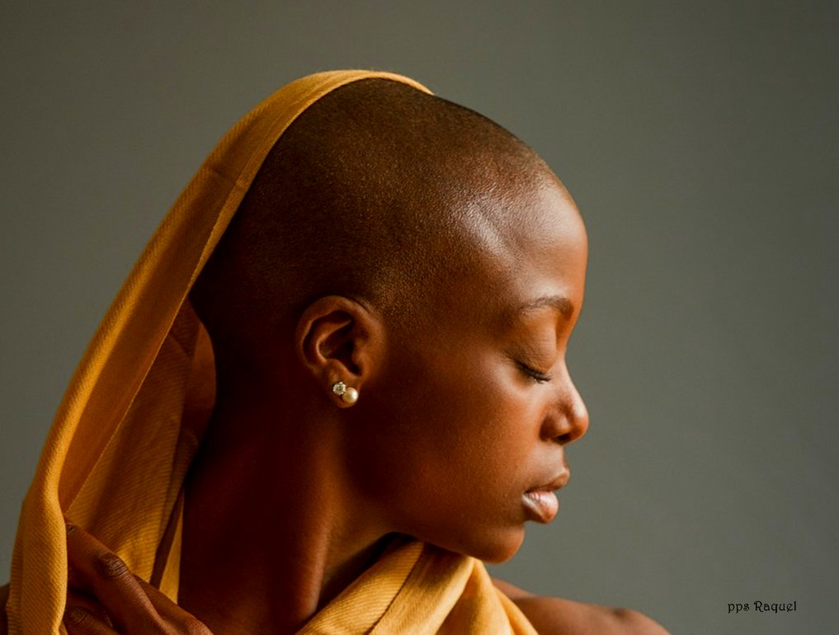

una rosa roja y negra

Slide 5
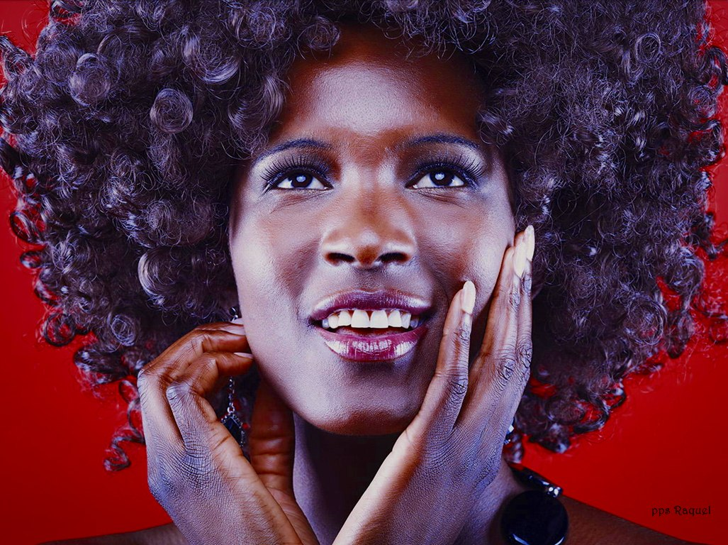
Para ponerla en el pelo
de tu negra cabellera

Slide 6

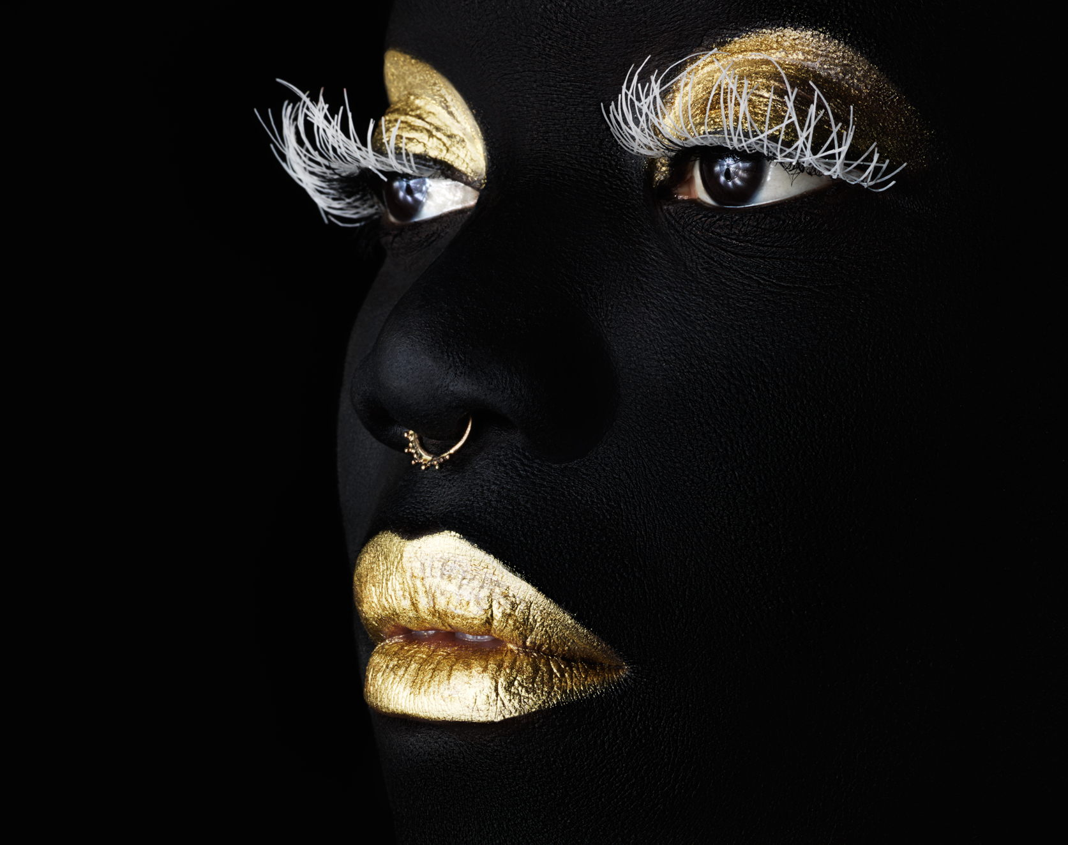
Quiero que tu piel tostada

Slide 7
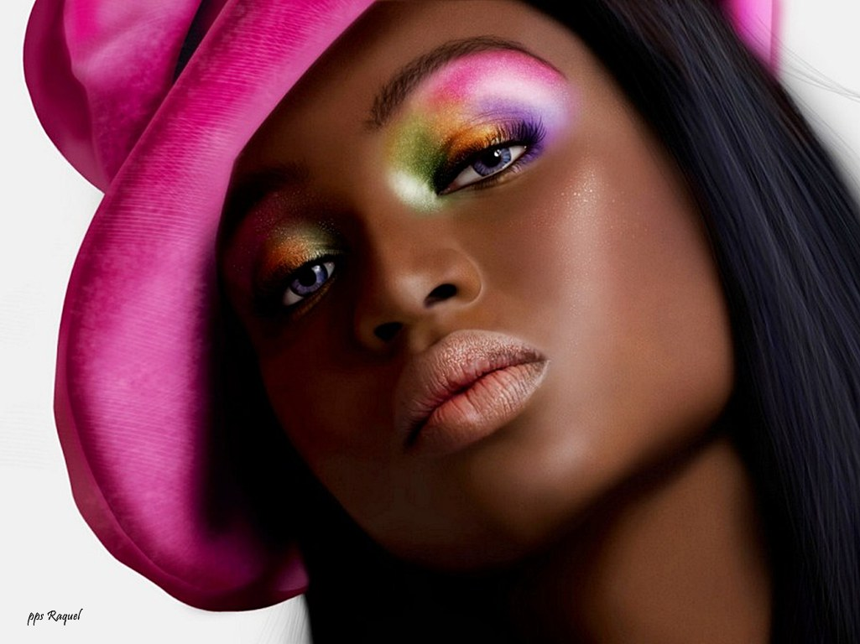

sea el color de
mis amores

Slide 8

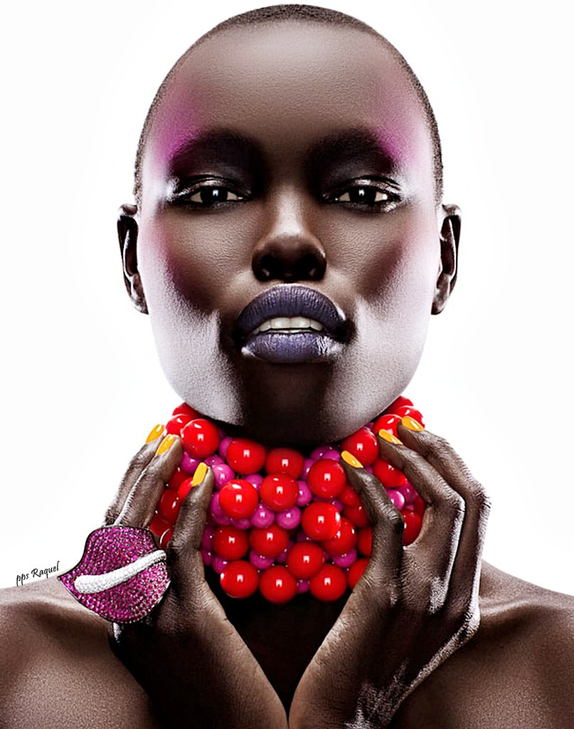
el cofre de mis valores

Slide 9
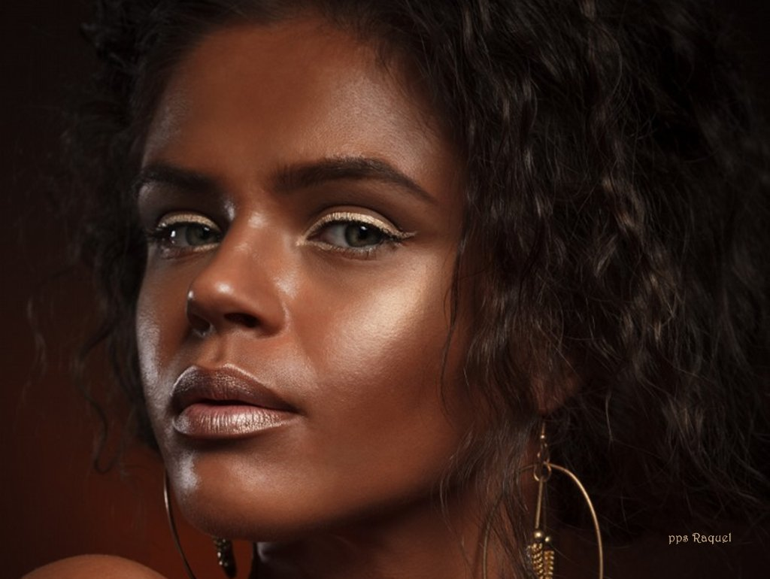

Espejo de mi mirada

Slide 10
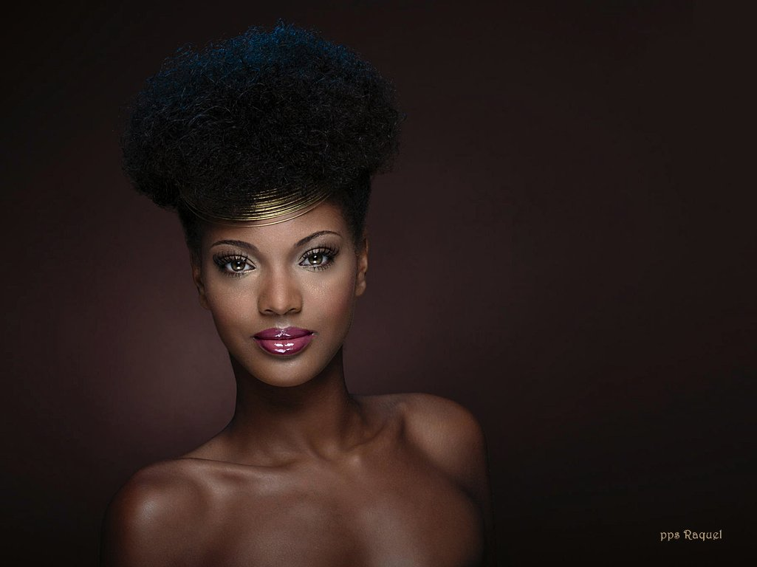

Motivo de mis pasiones

Slide 11
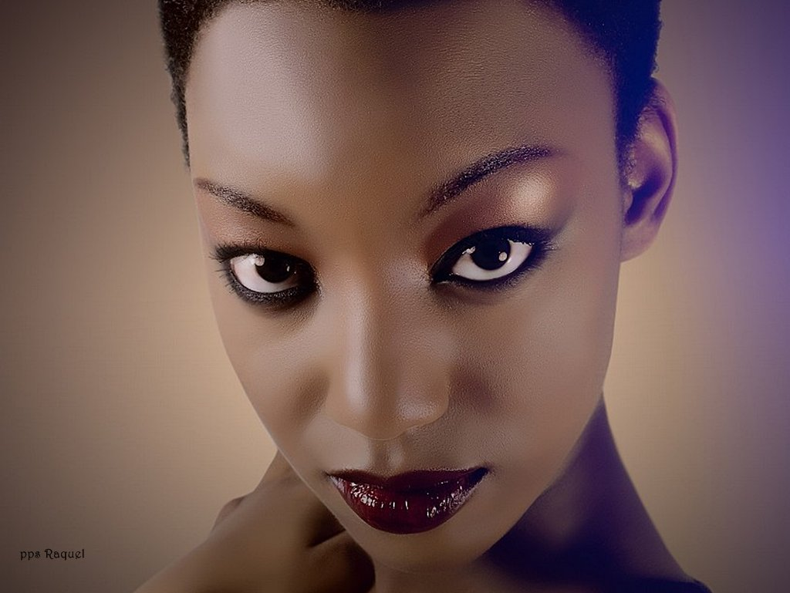

Son para mi
tus caderas

Slide 12
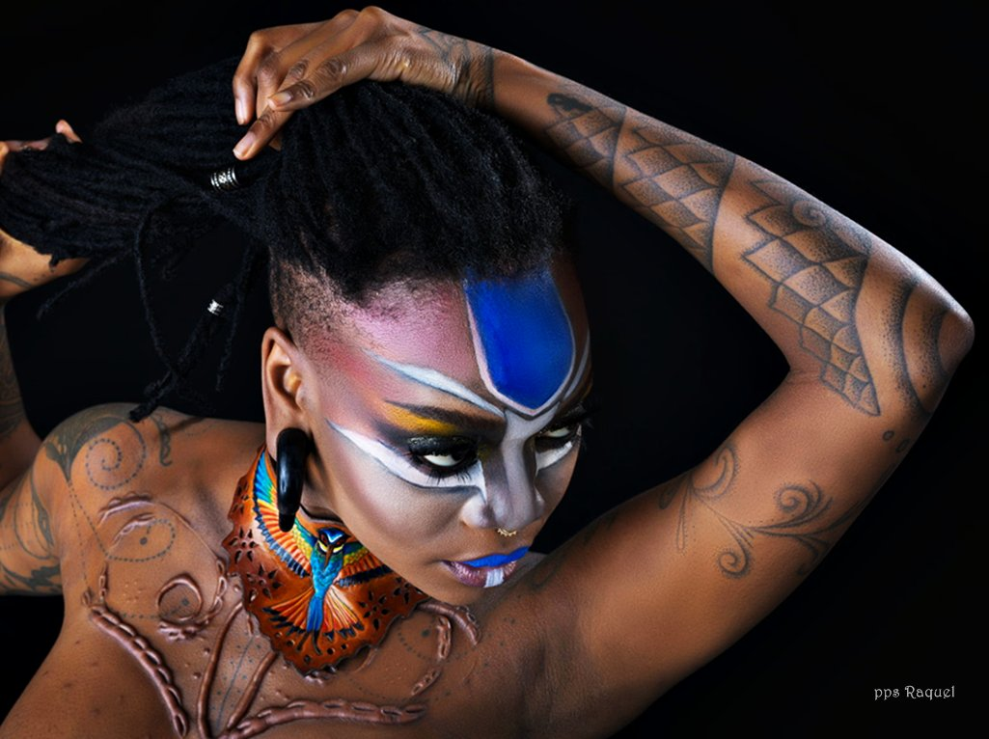

Ritmo de danza
africana

Slide 13
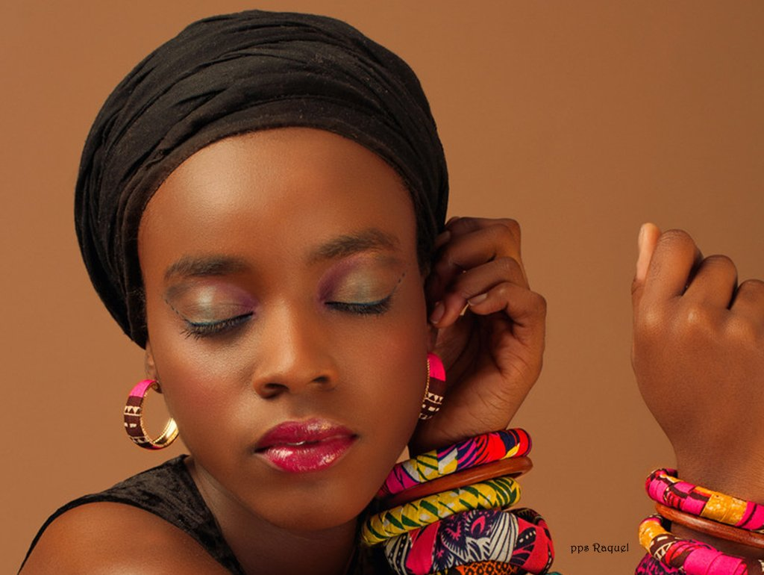


Suavidad, belleza, calma

Slide 14
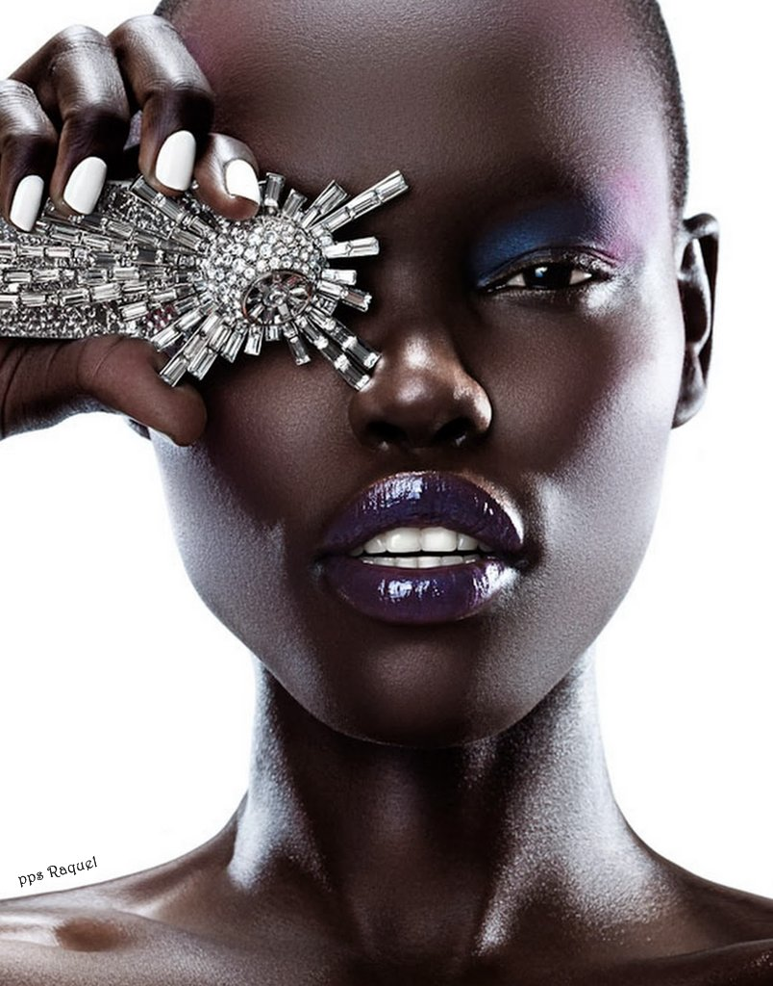
Olas que a tu mar me llevan

Slide 15
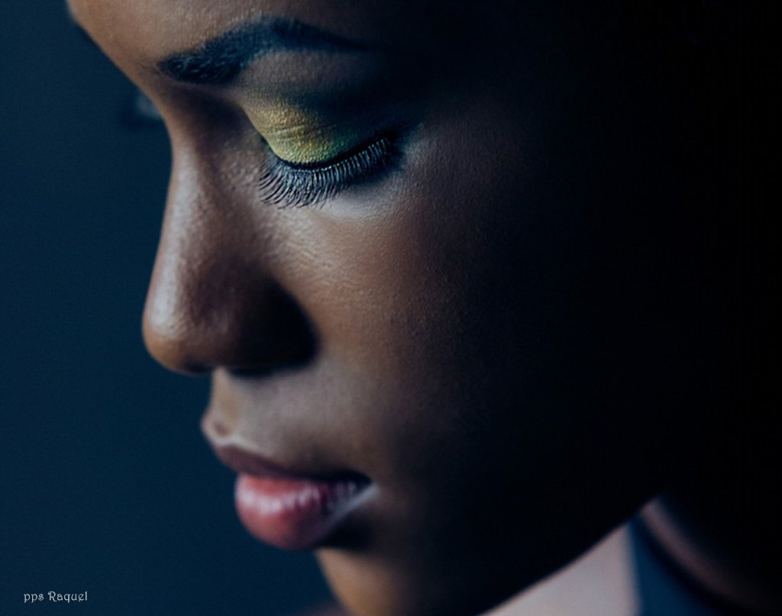
Olas que en tu mar me atrapan

Slide 16

Es negra, tu vientre oscuro

Slide 17
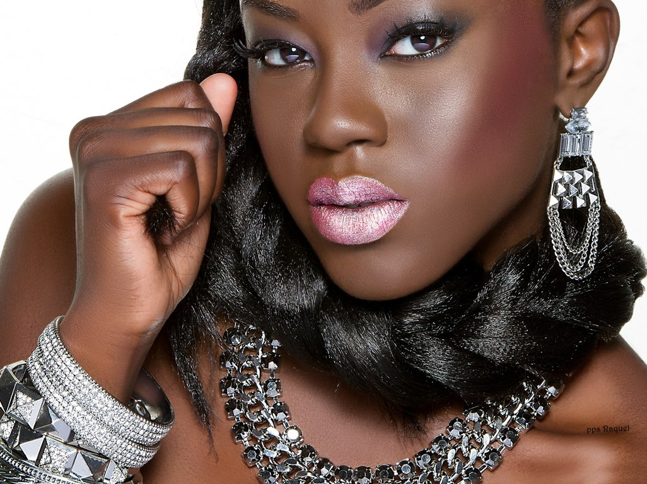
Fértil campo
donde anidan

Slide 18
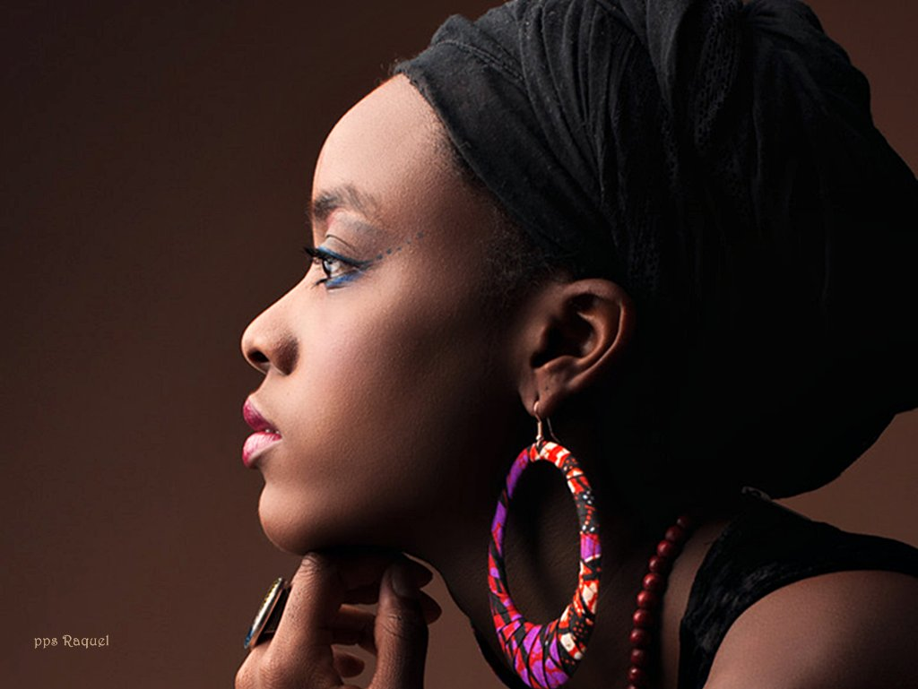
Semillas De
nuevas Vidas

Slide 19
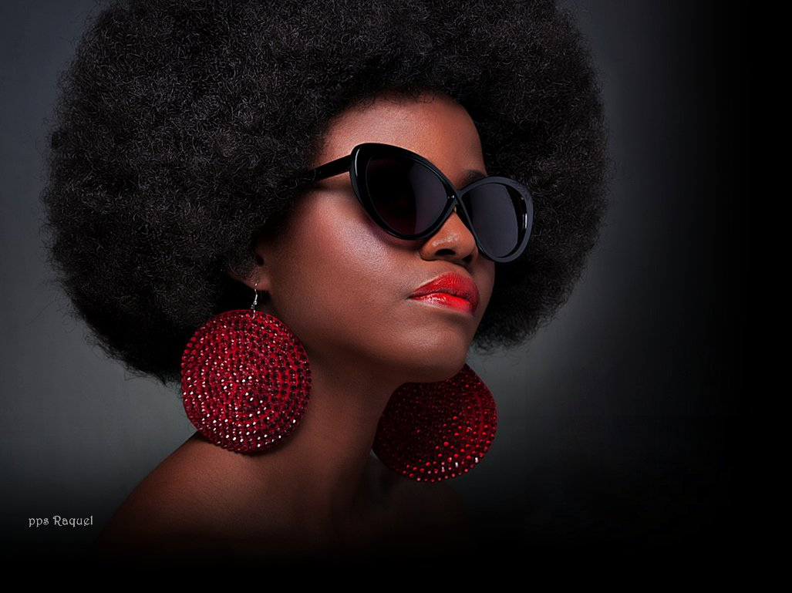
Donde crecerá tu mundo
de tristezas y alegrías

Slide 20

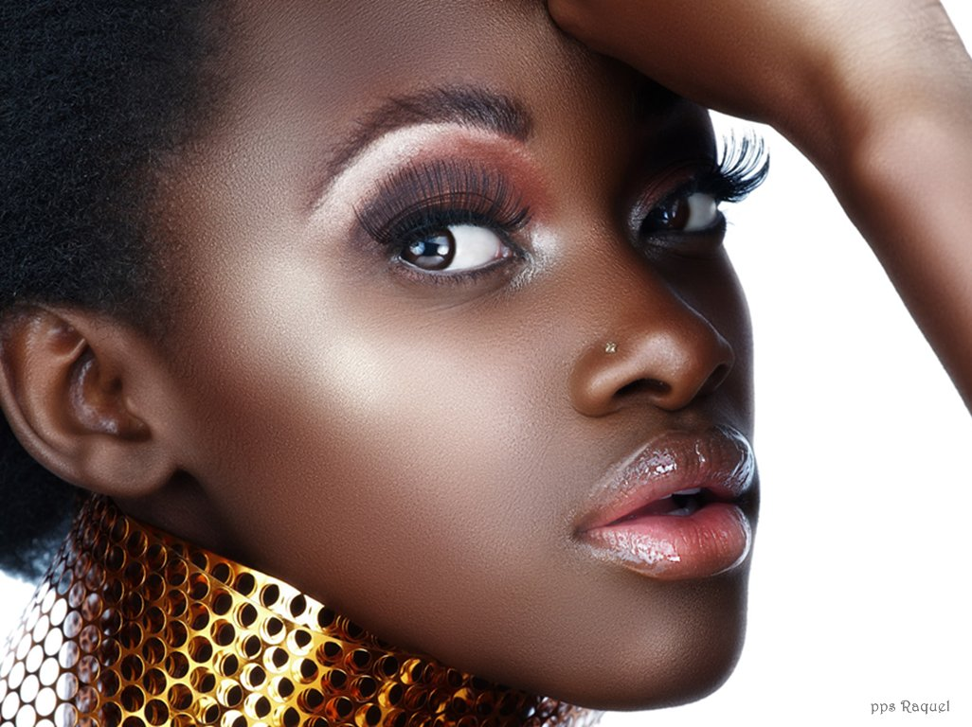
De puro
azabache son

Slide 21
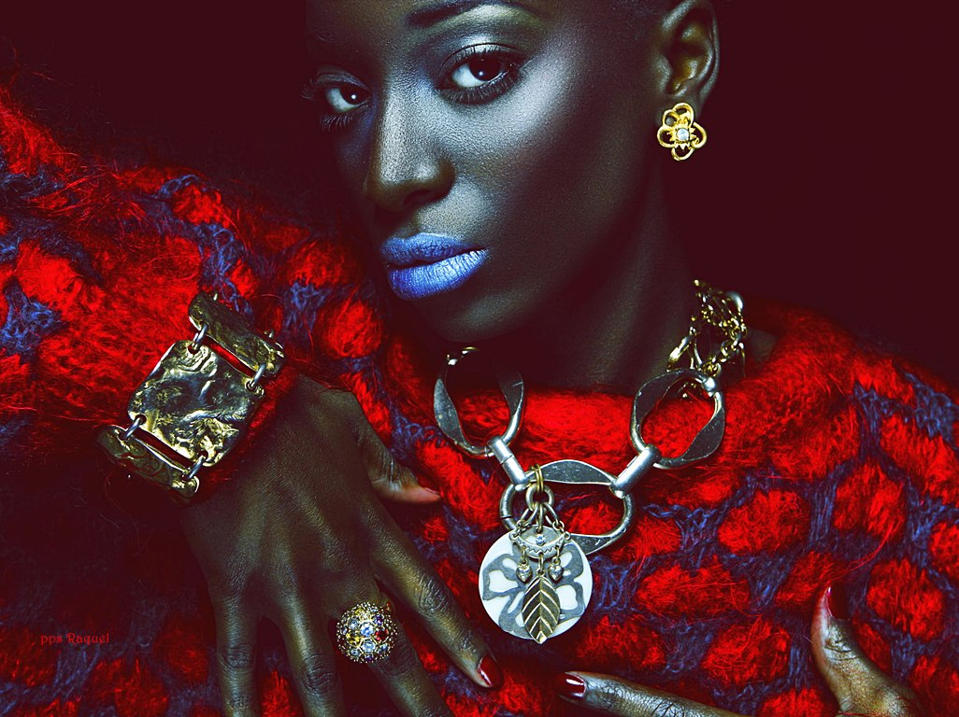
Tus lindos
ojazos

Slide 22
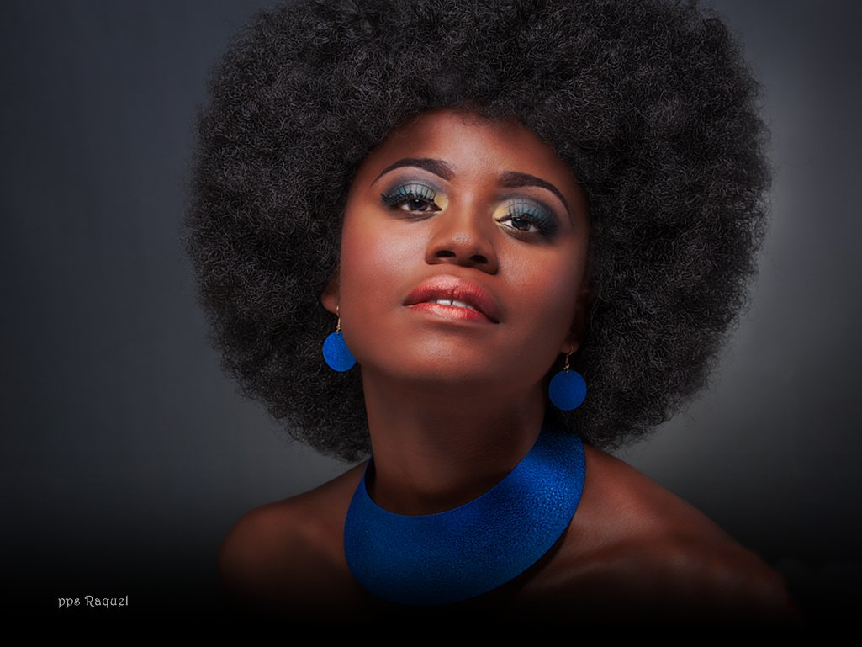
Dos pétalos
son tus labios

Slide 23
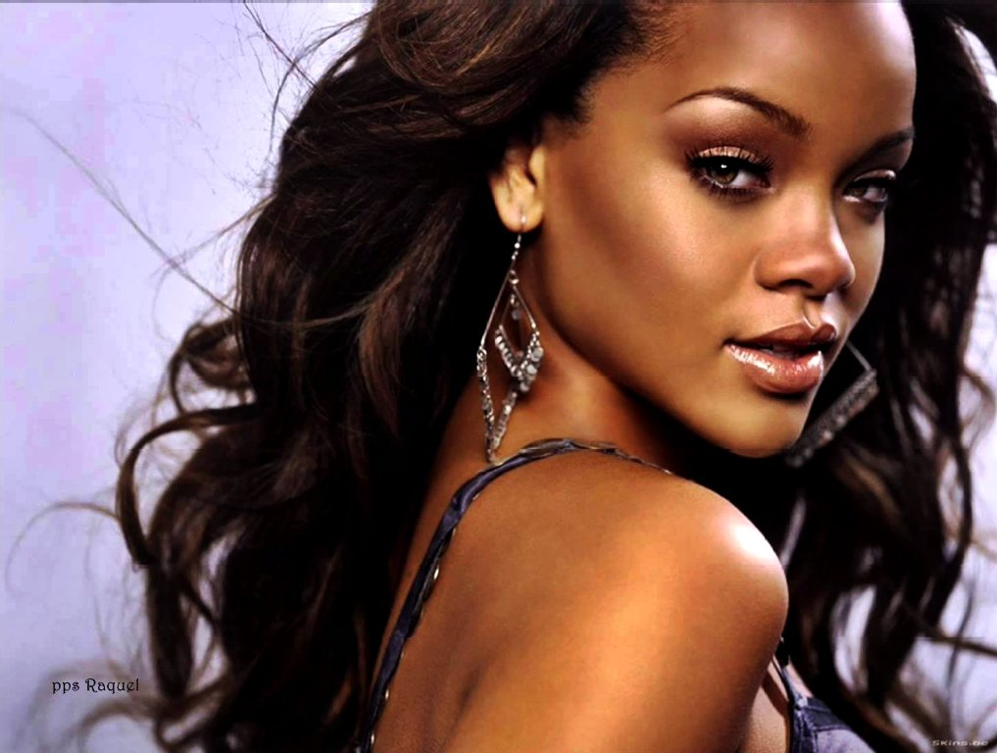
De la mas
bonita flor

Slide 24
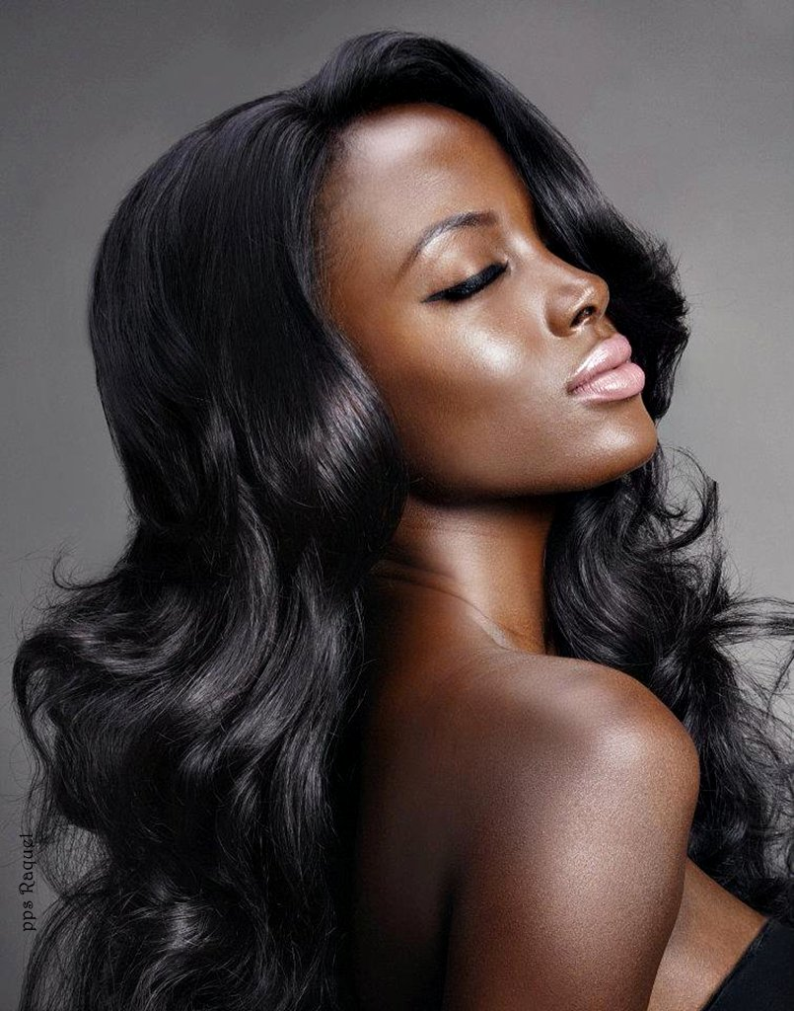
Que nació
en el campo

Slide 25
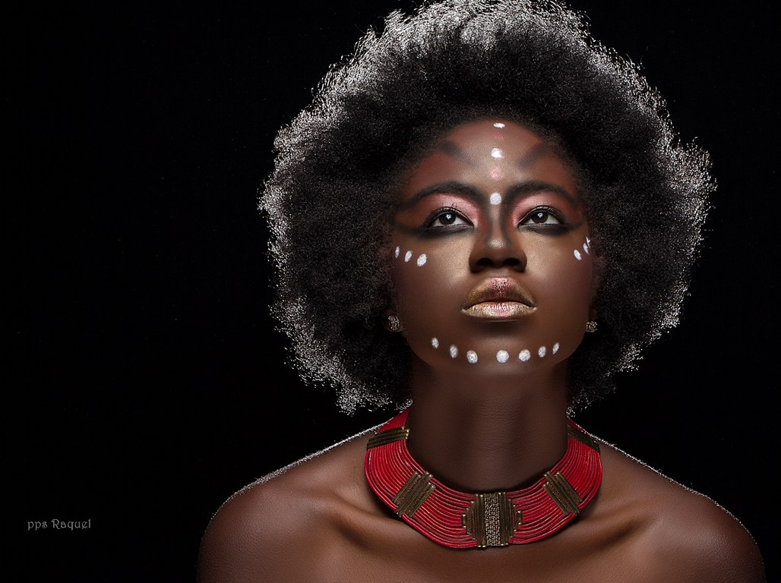
De nácar negra
es tu piel

Slide 26
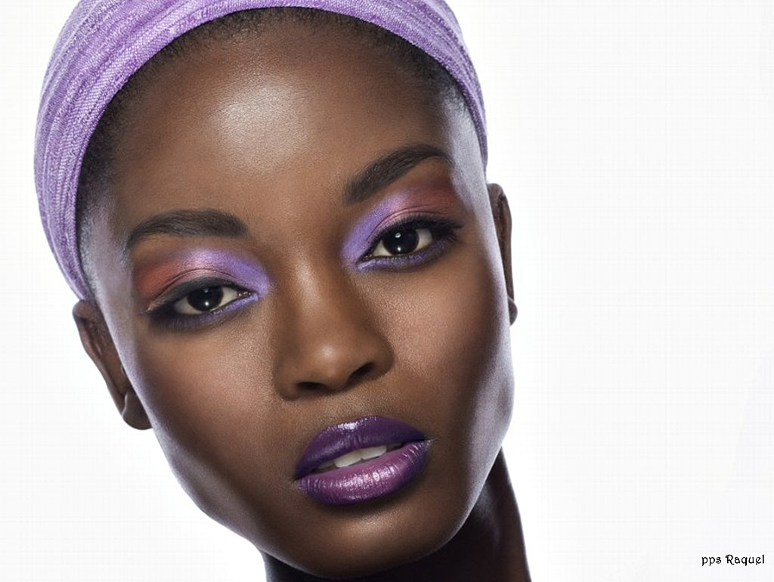
Suave como
fina seda

Slide 27
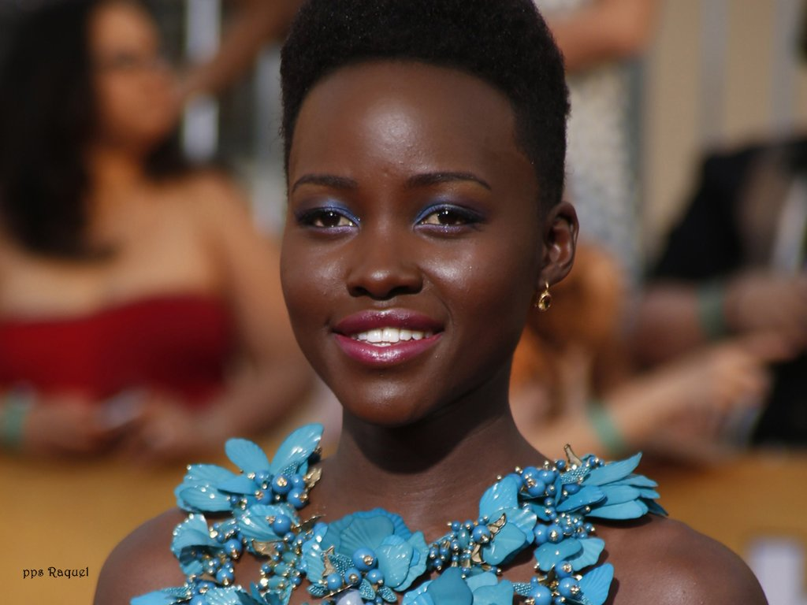
Igual que un
espejo tersa

Slide 28
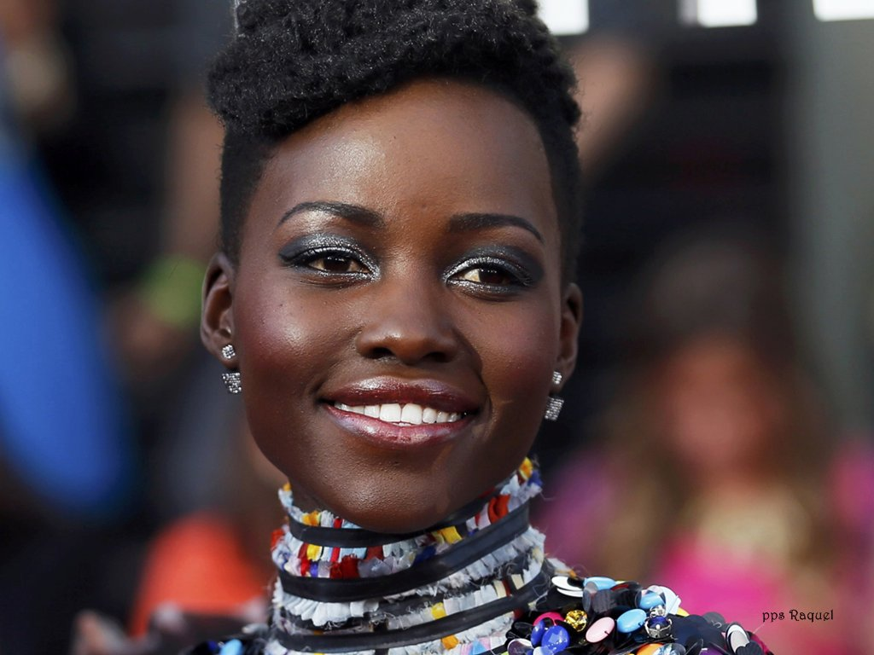
Es perfume de mujer

Slide 29
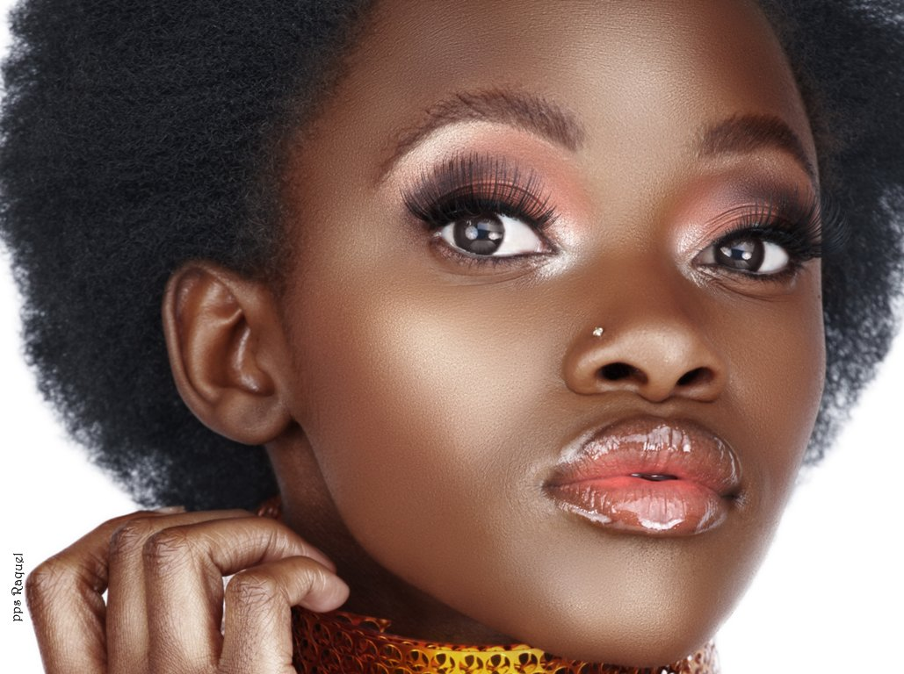
Es edén
de la belleza

Slide 30
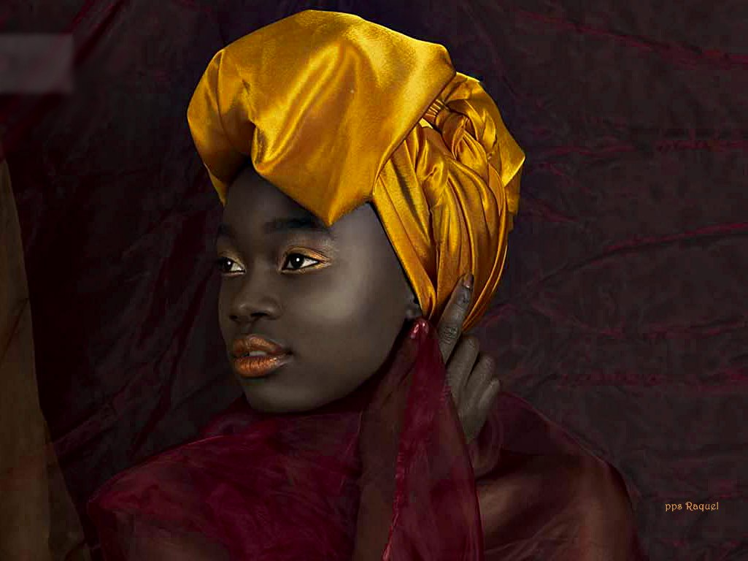
Son tus dientes
marfilados

Slide 31
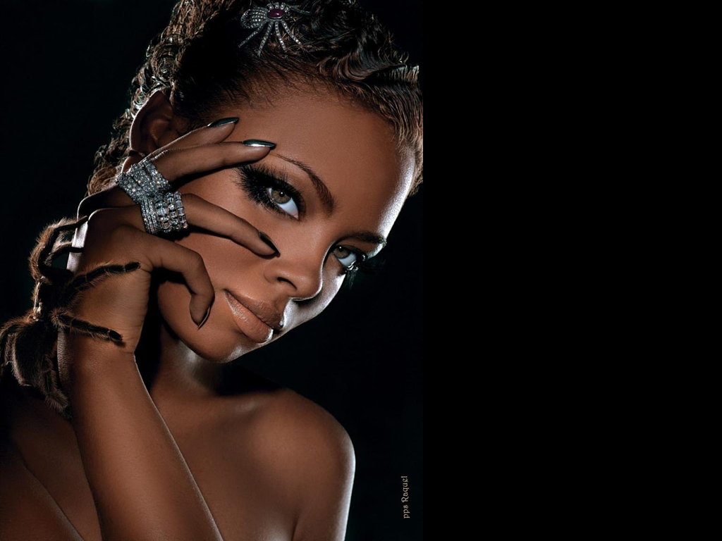
Como la luz de la luna

Slide 32
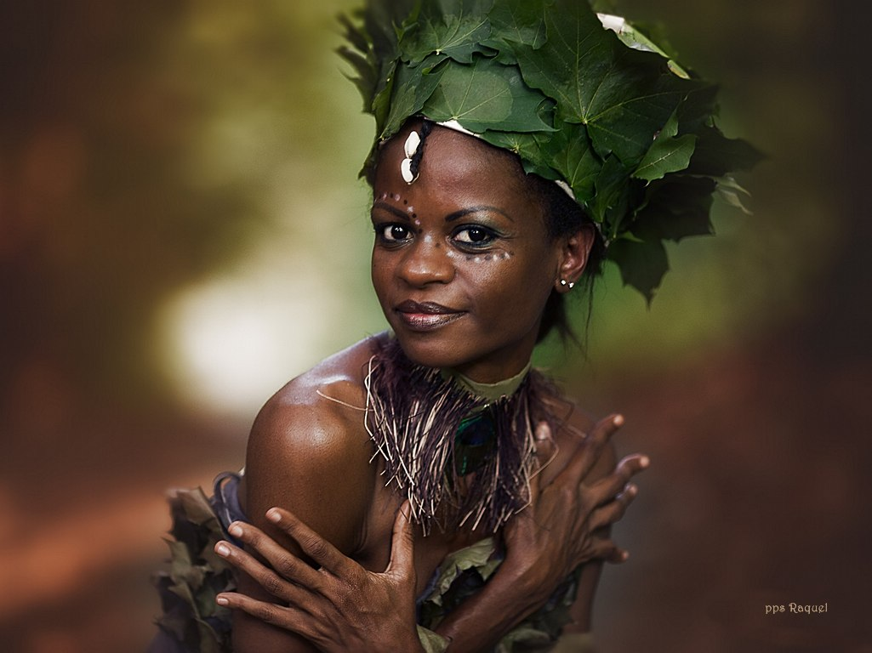
Entre tu boca carnuda

Slide 33
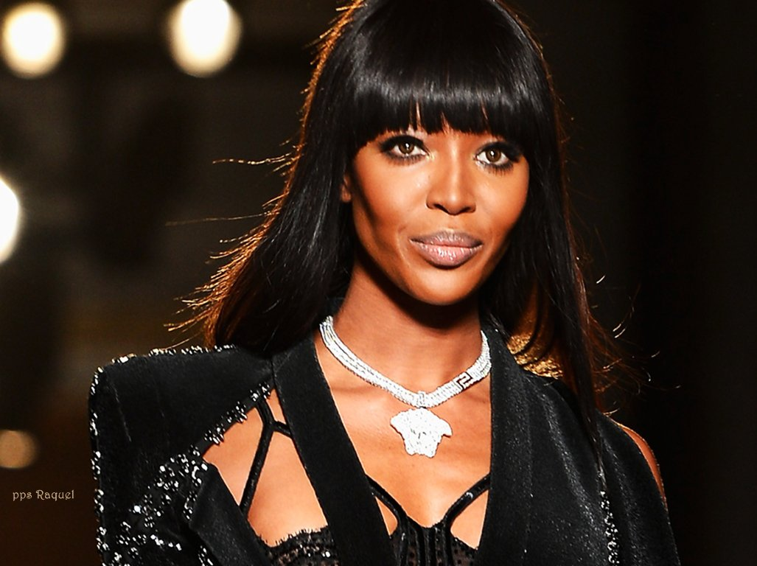
Que es como
negro marco

Slide 34
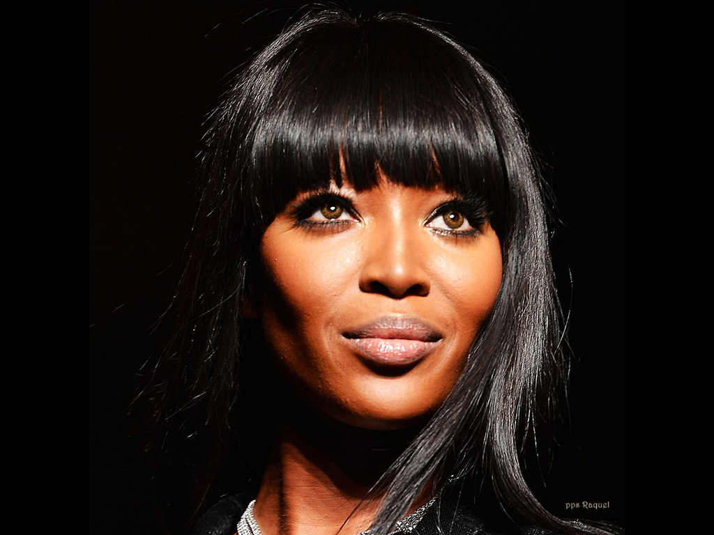
Para exponer tu hermosura

Slide 35
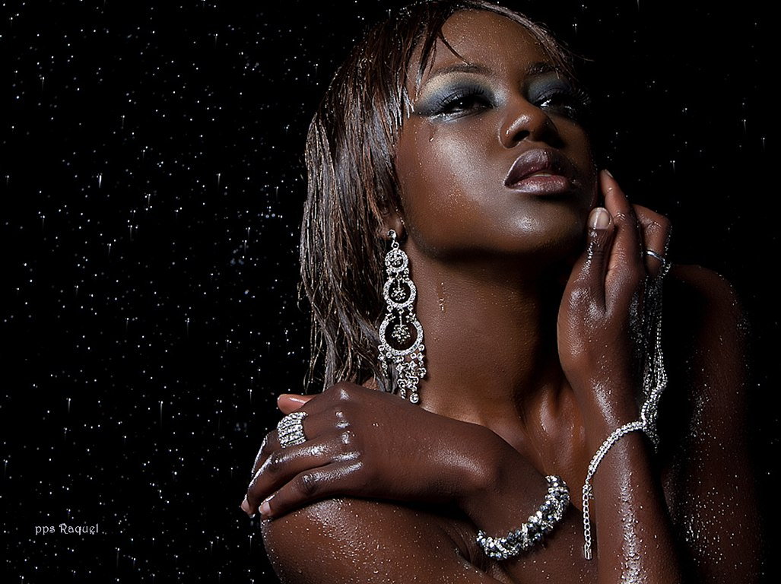
Tienes tus manos
cansadas

Slide 36
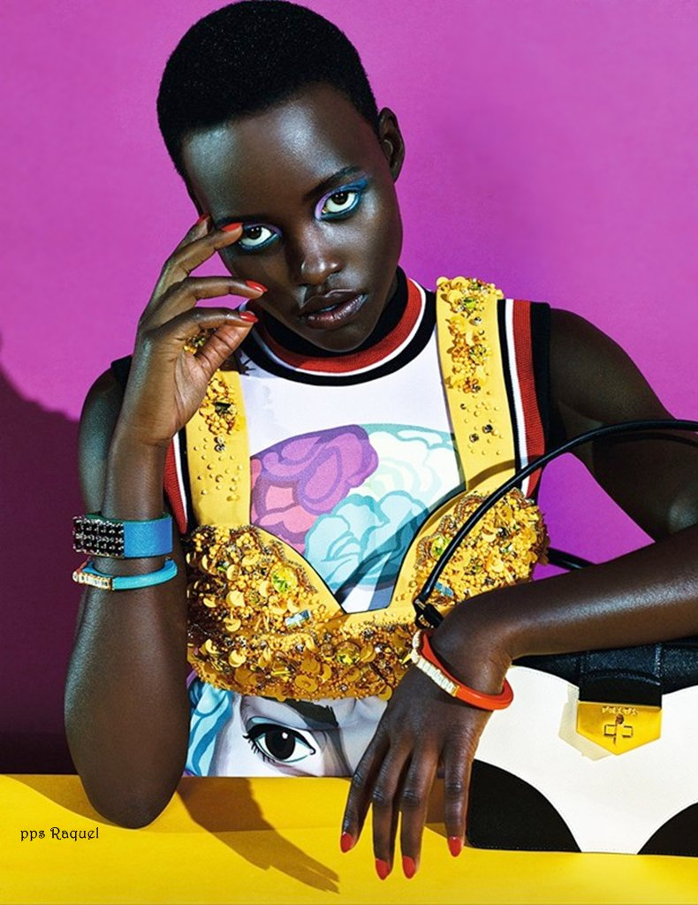
De trabajar
y sufrir

Slide 37
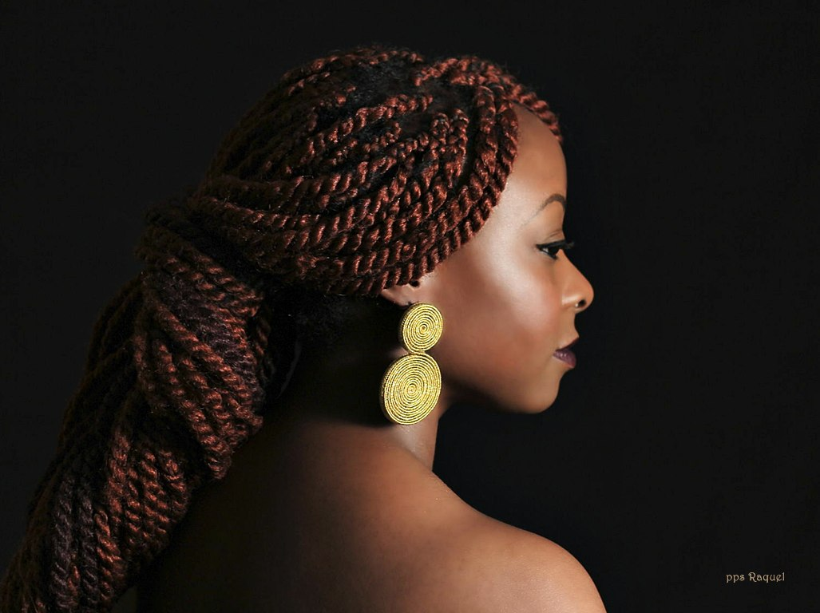
De luchar para vivir

Slide 38
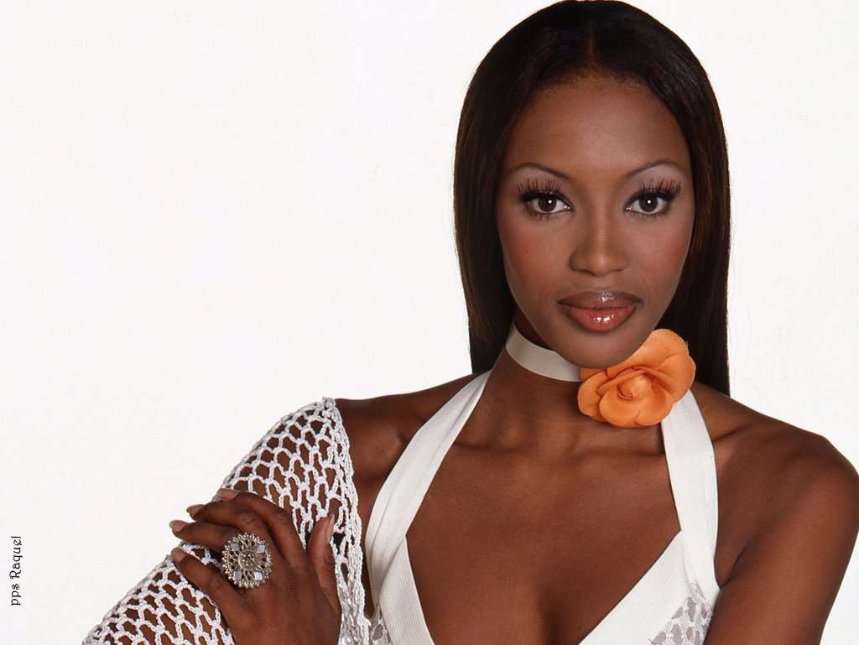
De luchar por que tu raza

Slide 39
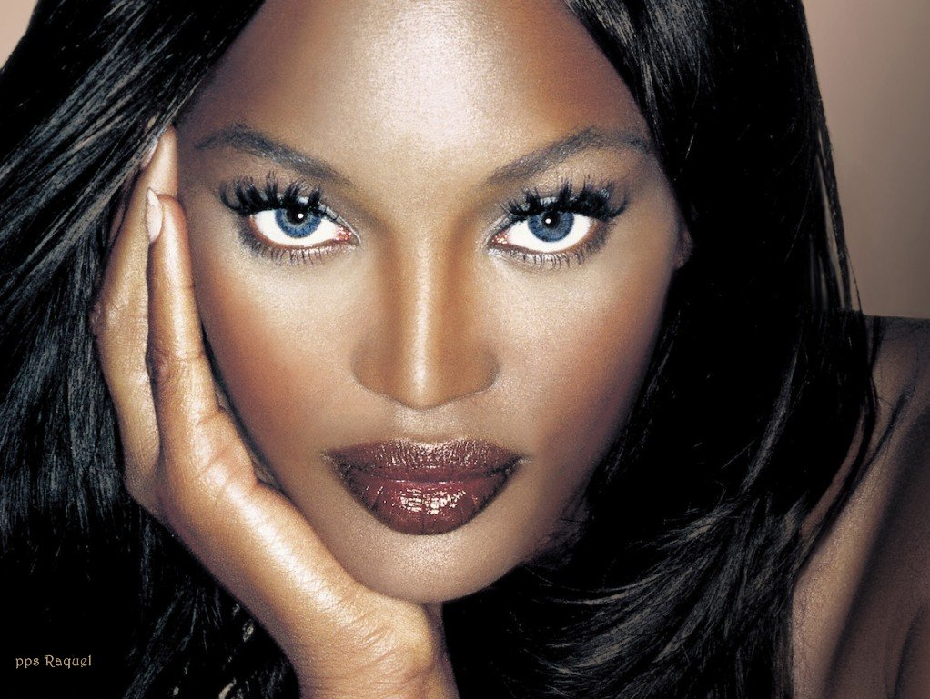
Tenga un mejor porvenir

Slide 40


Quiero que cada verso,
sea para ti morena,
una rosa roja y negra,
para ponerla en el pelo,
de tu negra cabellera.
Quiero que tu piel tostada,
sea el color de mis amores,
el cofre de mis valores,
espejo de mi mirada,
motivo de mis pasiones.
Son para mi tus caderas,
ritmo de danza africana,
suavidad, belleza, calma,
olas que a tu mar me llevan,
olas que en tu mar me atrapan.
Es negra, tu vientre oscuro,
fértil campo donde anidan,
semillas de nuevas vidas,
donde crecerá tu mundo
de tristezas y alegrías.
Para Una Mujer
Morena
De puro azabache son,
tus lindos ojazos.
Dos pétalos son tus labios,
de la mas bonita flor,
que nació nunca en el campo.
De nácar negra es tu piel,
suave como fina seda,
igual que un espejo tersa,
es perfume de mujer,
es edén de la belleza.
Son tus dientes marfilados,
como la luz de la luna,
entre tu boca carnuda,
que es como negro marco
para exponer tu hermosura.
Tienes tus manos cansadas,
de trabajar y sufrir,
de luchar para vivir,
de luchar por que tu raza,
tenga mejor porvenir.
José Luis Pindado

Slide 41
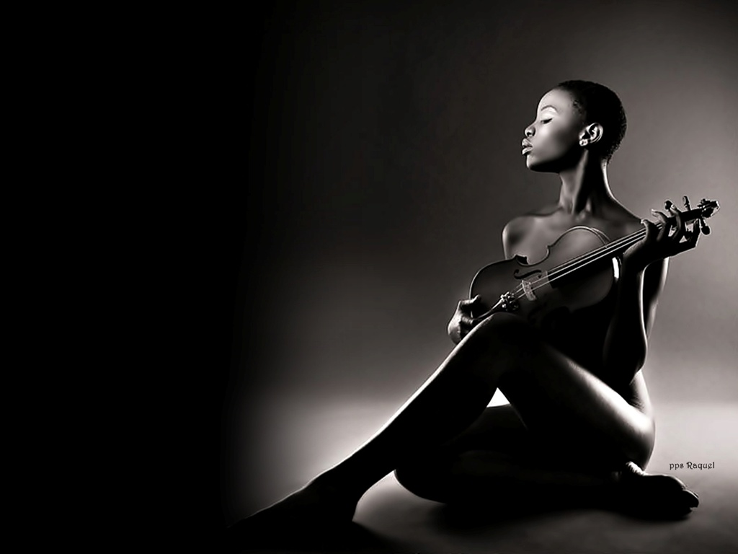

Texto del poema: José Luis Pindado

Slide 42




Accede a la sección que desees desde aquí:
PPS Exclusivos
Dedicatorias | Fechas Especiales | Graciosos | Historia y arte | Lugares | Musicales
Naturaleza y Ciencias | Política | Reflexión | Religiosos | Románticos | Salud
Si deseas recibir pps periódicamente en tu correo electrónico subscríbete aquí:

